Slide 1
Sikkerhetstiltak – utforming av internkontrolltiltak på informasjonssikkerhetsområdet
DFØs samarbeidsforum 9.9.2015
Jan Sørgård, seniorrådgiver Difi
infosikkerhet.difi.no
Veiledningsmateriellet
Internkontroll i praksis- informasjonssikkerhet
internkontroll.infosikkerhet.difi.no

Slide 2
Innledning: Kort om kontekst

Slide 3
Begrepskaos?
internal control
intern kontroll
internkontroll
intern styring og kontroll
internkontrollsystem
management system
styringssystem
ledelsessystem
kvalitetssystem
….
Og hva er forskjellen på
a control
en kontroll
et tiltak
et sikkerhetstiltak
et sikringstiltak
….
Ulike fagmiljø har ulike begrep på i hovedsak det samme
Vårt råd: Vær pragmatisk!

Slide 4
Mange rammeverk og standarder
Kaos eller løst kobla?
Råd: Bruk de som støtte!
Kombiner, integrer og tilpass til egen status og behov!
COSO - Intern kontroll og COSO ERM
ISO 9000-serien - «Management-»/styringssystem kvalitet
ISO/ IEC 27000-serien - «Management»/styringssystem informasjonssikkerhet
PRINCE2 - PRojects IN Controlled Environments
ITIL og ISO 2000 - IT service management
  Metode og krav til kvalitetssikring av leveranse, drift og support - IKT
TOGAF
  Rammeverk, metode og verktøy for å beskrive, måle og utvikle en virksomhetsarkitektur (Buisness, Application, Data, Technical)
COBIT - Control Objectives for Information and Related Technology
  Omfattende rammeverk av områder, prosesser og handlinger for å styre og kontrollere IKT slik at virksomhetsmål nås
++
Det handler om å få tilstrekkelig styring og kontroll (internkontroll).
Valg av rammeverk og standarder er strategiske eller pålagte tiltak
Valg og implementering bør tilpasses risiko og virksomhetens behov.

Slide 5
Veiledningsaktører - internkontroll
KS – Internkontroll generelt i kommunene
DFØ – Internkontroll generelt i staten
Difi – Internkontroll informasjonssikkerhet i offentlig sektor
Arbeidstilsynet – Internkontroll HMS i offentlig og privat sektor
NSM – Sikkerhetsloven for i hovedsak offentlig sektor
  Rikets sikkerhet og andre vitale nasjonale sikkerhetsinteresser
Datatilsynet – Personopplysningsloven i offentlig og privat sektor
  Informasjonssikkerhet
  Regelverksetterlevelse for øvrig
Helsedirektoratet – «Normen» for offentlig og privat sektor
DSB – Samfunnssikkerhet og beredskap
Flere særlover med krav om «internkontroll» og tilhørende veiledere og veiledningsaktører

Slide 6
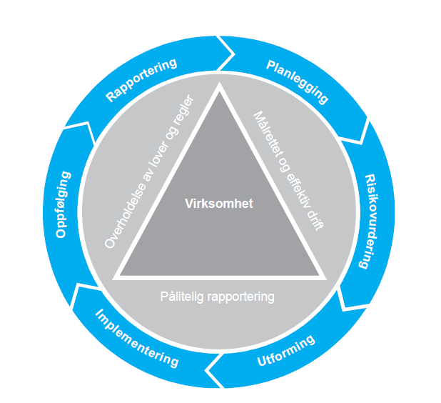
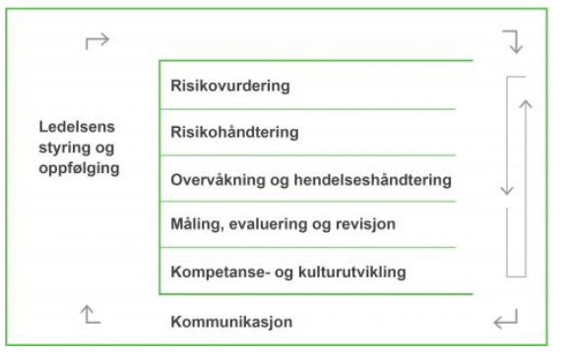
Difi vs DFØ veiledningsmateriell
Difis «forklaringsmodell» –
internkontroll informasjonssikkerhet
DFØs «metode» –
internkontroll generelt

Slide 7
Hvorfor infosikkerhet?
Nå våre primære mål
Være effektive
Etterleve lover og regler
Informasjonsbehandling
Kjerneaktivitet eller kritisk støtte
IKT

Slide 8
Hvorfor infosikkerhet?
Nå våre primære mål
Være effektive
Etterleve lover og regler
Informasjonsbehandling
Kjerneaktivitet eller kritisk støtte
IKT
Understøtte
Informasjonssikkerhet
-tiltak for sikring av tilgjengelighet, integritet, konfidensialitet på informasjon

Slide 9


Hvorfor infosikkerhet og internkontroll?
Nå våre primære mål
Være effektive
Etterleve lover og regler
Informasjonsbehandling
Kjerneaktivitet eller kritisk støtte
IKT
Treffer eller bommer vi?
Informasjonssikkerhet
-tiltak for sikring av tilgjengelighet, integritet, konfidensialitet på informasjon

Slide 10
Hvorfor infosikkerhet og internkontroll?
Nå våre primære mål
Målorientert
Være effektive
Etterleve lover og regler
Risikobasert
Informasjonsbehandling
Kjerneaktivitet eller kritisk støtte
IKT
Understøtte
Balansert
Informasjonssikkerhet
-tiltak for sikring av tilgjengelighet, integritet, konfidensialitet på informasjon

Slide 11
Regelverkskrav

Slide 12
eForvaltningsforskriften § 15
….
Forvaltningsorganet skal ha en internkontroll (styring og kontroll) på informasjonssikkerhetsområdet som baserer seg på anerkjente standarder for styringssystem for informasjonssikkerhet.
…internkontrollen skal inkludere relevante krav som er fastsatt i annen lov, forskrift eller instruks.
Internkontrollen bør være en integrert del av virksomhetens helhetlige styringssystem.
Omfang og innretning på internkontrollen skal være tilpasset risiko
…..

Slide 13
Videre konkretisering
(Referansekatalogen ver. 4.1)
Det er anbefalt å basere seg på ISO/IEC 27001:2013 ved etablering av internkontroll/styringssystem på informasjonssikkerhetsområdet

Slide 14
Nyttige begrep under Risikohåndtering
(jf. DFØs «utforming» og «implementering»)

Slide 15
Håndteringsalternativ
unngå risiko
dele risiko
redusere risiko
akseptere risiko
Difi kaller alt det vi velger å gjøre for «tiltak» eller «sikkerhetstiltak» - avhengig av språklig kontekst
  Vi er pragmatiske og stresser ikke hvilke begrep som i følge noen er «formelt riktig»

Slide 16
Formål med tiltak som skal redusere risiko
forebygge
oppdage
reagere

Slide 17
Typer sikkerhetstiltak
Organisatoriske tiltak
  roller og ansvar, retningslinjer, prosedyrer og rutiner, mv.
Menneskelige tiltak
  kompetanse og kultur
Tekniske tiltak
  IKT-løsninger, skap, dører, rom, bygninger mv.
De fleste risikoer reduseres best gjennom en kombinasjon av tiltakstyper

Slide 18
Tiltaksområder
Dette er «steder» hvor tiltak potensielt kan iverksettes
Aktuelle tiltaksområder på overordnet nivå
  styringssignal fra ledelsen
  arbeidsrutiner til de som utfører oppgavene
  kompetanse og kultur til de som utfører oppgavene
  om man har tilstrekkelig IKT-støtte
  hvordan IKT-systemene fungerer (er programmert)
  kommunikasjonen mellom IKT-systemer eller mellom IKT-utstyr
  driften av IKT-løsningene
  fysiske forhold der arbeidsoppgavene utføres
  fysiske forhold der IKT-sluttbrukerutstyret oppbevares
  fysiske forhold der IKT-fellesressursene oppbevares
  beredskapsplaner og -rutiner
Aktuelle tiltaksområder på mer detaljert nivå
  konkrete deler av de ovennevnte punktene

Slide 19
Kunnskapsark – Begrep og tilnærminger i risikohåndteringen
Ligger i Difis veiledningsmateriell
Kort oppsummering tilpasset deltakere i arbeidet med å finne risikoreduserende tiltak
Innhold
  Håndteringsalternativ
  Formål
  Typer sikkerhetstiltak
  Tiltaksområder
  Virkning, kostnad og sideeffekter

Slide 20
Tiltaksbanker – innen informasjonssikkerhet
ISO/IEC 27001:2013 Annex A + ISO/IEC 27002:2013
  114 tiltak (controls) fordelt på 14 hovedområder og 35 delområder
Normen – faktaark (helsesektoren)
  53 faktaark med ulike tiltak + div. støttemateriell
Andre tiltaksbanker med mindre tradisjon i Norge
  NIST SP 800-53
  ISF Standard of Good Practice
  COBIT
  Critical Security Controls for Effective Cyber Defense (SANS Top 20)
  IT-Grundschutz-Kataloge
NB1: Faktiske tiltak skal velges ut fra risikovurderinger gjort av risikoeier og kriterier for å akseptere risiko gitt av ledelsen
NB2: Ingen tiltaksbanker er komplette. Andre egendefinerte områder og tiltak er ofte nødvendig
NB3: Effektiv bruk av tiltaksbanker krever forhåndskjennskap

Slide 21
Generelle typer tiltak
Erfarings- og analysebaserte
Avslutte arbeidsoppgaven
  når risikoen er for stor og oppgaven ikke strengt nødvendig
Endre ansvarsforhold eller arbeidsmåter
Nye / bedre informasjonssystem
Nye / bedre prosedyrebeskrivelser
Nye/ bedre rutiner
Kompetanse- og kulturutviklingstiltak

Slide 22
Nyttige perspektiv - informasjonssikkerhet

Slide 23
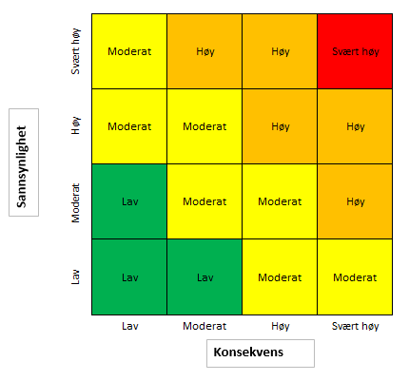
Verdi, trussel og sårbarhets-perspektivet
Nyttig for å få støtte og tilstrekkelig kvalitet
  i identifisering av uønskede hendelser, både utløsende og hendelseskjeder frem til konsekvensen er en realitet
  i estimering av potensiell konsekvens og tilhørende sannsynlighet og dermed risikoens størrelse
  i vurderingen hva som er formåls- og kostnadseffektive tiltak for å
    redusere sannsynlighet
    redusere konsekvens
    redusere begge
Infor-
masjons-verdi
Trussel
Sårbarhet
Uønskede hendelser

Slide 24

Tiltaksleverandører
Oppgave/prosess- eiere og system-eiere kan også være «tiltaks-leverandører» til egne oppgaver/ prosesser og systemer
(til seg selv)
Virksomheter har i praksis flere faste «tiltaksleverandører» som «tilbyr» tiltak innen ulike områder for hele eller deler av virksomheten
Oppgave-eier
IT-drift
Fysisk sikring
System-eier
Personal-enhet
Andre?
Når tiltakene leveres av eksterne bør det alltid være en tiltaks-ansvarlig også i virksomheten som er «faglig» bindeledd

Slide 25

Oppgave/prosess- og systemeiere
(Linje- og prosjektledere)
Tiltak
Arbeidsoppgave A /
virksomhetsprosess A
Tiltaks-leverandører
Informasjonssystem A1
Informasjonssystem A2
Arbeidsoppgave B
Informasjonssystem B
Arbeidsoppgave C
Fellessystem 1
Fellessystem 2
Fellessystem 3
Systemeiere

Slide 26
Sentrale aktiviteter rundt sikkerhetstiltak

Slide 27
Viktig etableringsaktivitet
Etablere grunnsikring og synliggjøre tilleggssikring
Grunnsikring
  Et sett med sikkerhetstiltak som gir et grunnleggende sikkerhetsnivå for sentrale områder i virksomheten
Tilleggssikring
  Sikkerhetstiltak som velges «i tillegg» av oppgave- og systemeiere ut fra behov – dvs. på basis av risikovurderinger og ledelsens kriterier for å akseptere risiko
Fordelingen mellom grunnsikring og tilleggssikring må balanseres for å
  få en kostnadseffektiv helhet og drift av det samlede sikkerhetsarbeidet
  unngå at sikkerhetstiltak «for alle» gir store negative sideeffekter for oppgaveutføring, effektivitet og måloppnåelse

Slide 28
Prosess
Etablere grunnsikring og synliggjøre tilleggssikring
Interne tiltaksleverandører lager førsteutkast
  Utgangspunkt i kjente behov og egen og anerkjent god praksis
  Grunnsikring: Relevante tiltak med lav kostnad og ingen vesentlige sideeffekter
  Tilleggssikring: God praksis, visse behov, mulige uheldige sideeffekter for noen
Gjennomfør risikovurdering og risikohåndtering på 2-4 representative pilotområder
Juster i en koordinert prosess hva som bør være grunnsikring og tilleggssikring
  Involver også en bredere referanseggruppe enn pilotområdene
Intern høring i hele virksomheten
Beslutning grunnsikring
Grunnsikringen må systematisk holdes ved like som del av risikohåndteringen

Slide 29
Noen systematisk gjentakende aktiviteter
Utføres av oppgave- og systemeiere
Risikovurdering
  Foranalyse av ansvarsområde
  Analysere eksterne krav
  Taktisk oppdeling og gruppering
  Vurdere behov for risikovurderinger
  Gjennomføre risikovurderinger
    for valgte områder, i hendelshåndtering,
    ved anskaffelser, ved utvikling o.l.
Risikohåndtering
  Foreslå håndtering av risikoer
  Godkjenne forslag til risikohåndtering
  Iverksette godkjente tiltak
  Utforme og implementere tiltakene
  Oppdatere grunnsikringen
Innledende analyse og oppgaveinndeling
Utforme beslutningsgrunnlag
Beslutning
Gjennomføre beslutning

Slide 30
Aktiviteten Foreslå håndtering av risikoer (Ledet av en prosessleder – gjennomføres ofte i forlengelsen av en risikovurdering)
Trinn 2-5 gjentas for hver risiko som må vurderes nærmere
Planlegge arbeidet
Etablere felles referanseramme
Oppdatere analysen fra risikovurderingen
Identifisere aktuelle tiltak
Vurdere risikoreduserende effekt, kostnad og uheldige sideeffekter
Velge håndtering og estimere restrisiko
Vurdere midlertidige tiltak
Beskrive kvalitet og kunnskapsstyrke
Utdype kostnadsestimat

Slide 31
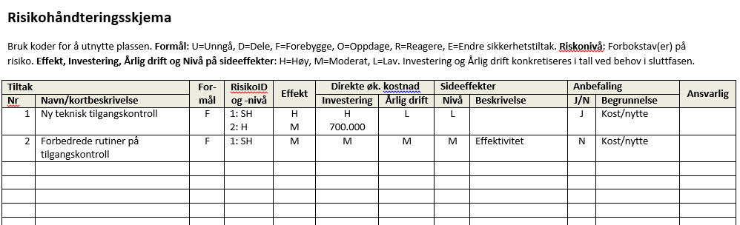
Risikohåndteringsskjema
Støtteark

Slide 32
Foreslå håndtering - Viktige aktører
Prosessleder som kan
  drive aktiviteten fremover
    herunder - stille de riktige støttespørsmålene
  tilpasse aktiviteten til kompleksitet og kritikalitet på risikoene
  bruke enkle hjelpemidler som støtteskjema, "gule lapper", "tegne på tavlen", o.l.
Deltakere som kjenner
  objektet for den forutgående risikovurderingen
  resultatet fra den forutgående risikovurderingen
  ulike tiltakstyper og tiltak for å redusere sårbarheter på relevante områder
Ved særskilte behov:
  Personer med metodisk spisskompetanse om aktuelle formelle støttemetoder som prosesskartlegging, rotårsaksanalyser/ feiltreanalyser, hendelsestreanalyser, sløyfeanalyser mv.

Slide 33
Til slutt:

Slide 34

Hvorfor har vi bremser på en bil?
For å kunne stoppe?
For å kunne kjøre raskt, effektivt og målretta?
Gode bremser gjør det mulig å kjøre raskt til målet, bremse ned når en bør og stoppe når en må
Hensiktsmessige sikkerhetstiltak er en muliggjører
Uhensiktsmessige sikkerhetstiltak irriterer, hemmer, blir undergravd og gir økt risiko

Slide 35

Internkontroll informasjonssikkerhet
Er et systematisk arbeid for å håndtere risiko
Er en forutsetning for en kontrollert og effektiv digitalisering og informasjonsbehandling
Gir ledelsen og virksomheten for øvrig styringsmulighet når vi må få opp farten

